Slide 1
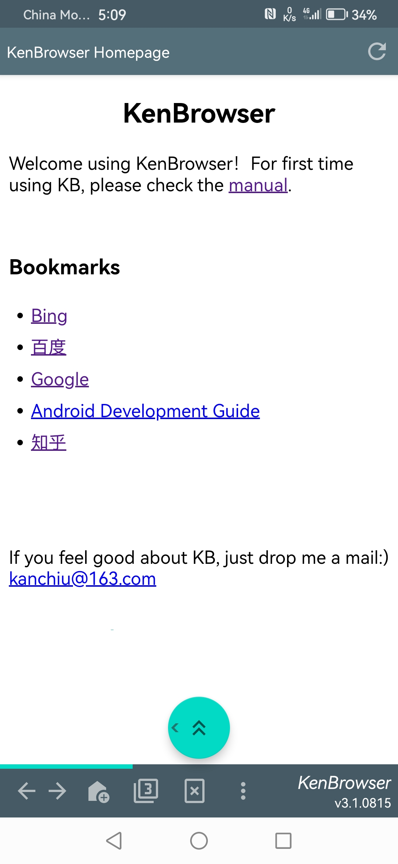
KenBrowser
a finger-friendly browser
Tiny & clean
Auto-scroll, hidden bookmark
Browse web with least finger movement

Slide 2
KB浏览器
-- 你手指头最喜欢的浏览器
干净小巧
自动滚动，隐藏书签
用最少的手指移动浏览网页

